Slide 1
E4J Módulo 7
PREVENCIÓN
DE LA TRATA DE PERSONAS

Slide 2
OBJETIVOS DEL APRENDIZAJE
Al terminar este módulo, los estudiantes deberían ser capaces de:
Comprender los deberes de prevención impuestos a los Estados por el Protocolo para prevenir, reprimir y sancionar la trata de personas, especialmente de mujeres y niños
Comprender las causas de raíz de la trata de personas, que incluyen:
Los factores que hacen que las personas sean vulnerables a la trata
Los factores que alimentan la demanda de bienes y servicios producidos o suministrados por la mano de obra traficada.
Los factores que permiten el florecimiento de la delincuencia y la delincuencia organizada
Identificar las estrategias de prevención efectivas, incluyendo y comprendiendo:
Las deficiencias de muchas estrategias e iniciativas de prevención del "lado de la oferta".
Estrategias del lado de la demanda/desaliento o enjuiciamiento de la demanda
El papel de los medios de comunicación
Canales de migración seguros y prevención del delito
Analizar los mecanismos de monitoreo, evaluación y presentación de informes utilizados para determinar la eficacia de las estrategias de prevención.

Slide 3
Componentes clave del modulo
Deberes de prevención impuestos a los Estados Parte en virtud del Protocolo contra la trata de personas
Estrategias de prevención efectivas
Estrategias del lado de la oferta: preocupaciones y deficiencias
Estrategias del lado de la demanda: desalentar o perseguir la demanda
Canales de migración seguros
Estrategias de prevención del delito
Monitoreo, evaluación y presentación de informes sobre la eficacia de las estrategias de prevención
Monitoreo y presentación de informes a nivel internacional
Monitoreo y presentación de informes nacionales

Slide 4
Deberes de prevención impuestos a los Estados Parte en virtud del Protocolo contra la trata de personas
El art 9 (1) del Protocolo para Prevenir, Reprimir y Sancionar la Trata de Personas, Especialmente Mujeres y Niños establece que ¨los Estados Parte establecerán políticas, programas y otras medidas de carácter amplio con miras a prevenir y combatir la trata de personas¨. Dichas medidas incluyen "la investigación, la información y las campañas en los medios de comunicación, así como las iniciativas sociales y económicas para prevenir la lucha contra la trata de personas" a fin de "mitigar los factores que hacen que las personas, especialmente las mujeres y los niños, sean vulnerables a la trata, como la pobreza, el subdesarrollo y la falta de igualdad de oportunidades". ”.
Abordar las causas de raíz de la trata de personas, incluyendo:
Pobreza
Globalización
Leyes restrictivas de inmigración y trabajo
Conflicto armado, opresión política, falta de estado de derecho y desastres naturales
Corrupción
Prácticas sociales y culturales perjudiciales
La demanda de los consumidores y los hábitos de compra

Slide 5
Estrategias de prevención efectivas
Estrategias del lado de la oferta: estrategias y esfuerzos de prevención centrados en las personas que se consideran vulnerables a convertirse en víctimas de la trata de personas mediante 1) la sensibilización de las comunidades vulnerables al riesgo de la trata asociado a ciertas acciones, 2) el aumento de la capacidad de recuperación de las comunidades vulnerables mediante actividades de fomento de la capacidad económica. .
Preocupaciones y deficiencias: existen debates sobre la viabilidad de prevenir la trata de personas únicamente interrumpiendo el "suministro" de posibles víctimas de la trata en los países y comunidades de origen. Muchos profesionales de la lucha contra la trata sostienen que la oferta de víctimas potenciales es demasiado grande como para abordarla de esta manera y que, incluso si los programas individuales resultan eficaces, es más probable que desplacen el problema en lugar de reducirlo en su conjunto.
Estrategias del lado de la demanda: artículo 9 (5) del Protocolo contra la trata de personas: estrategias de prevención y esfuerzos centrados en los posibles usuarios de las víctimas de la trata de personas o de su servicio. Una ventaja de este enfoque basado en la demanda es que se centra directamente en la motivación principal de la trata: el lucro. Sin la demanda de los bienes y servicios producidos como resultado de la explotación, no hay mercado y por lo tanto no hay ganancia.
¿Cómo? Reforzando las normas laborales internacionales para abordar los aspectos de la trata de personas relacionados con la demanda; eliminando la explotación de las cadenas de suministro; procesando a los consumidores del servicio sexual objeto de trata; modificando las actitudes de los consumidores y las pautas de compra; abordando las normas sociales; adoptando leyes y políticas para poner freno a la trata en los sectores empresarial y militar; y haciendo participar a los medios de comunicación en las estrategias de prevención.
Canales de migración seguros: mediante la creación de canales de migración seguros; la imposición de fronteras internacionales contra los traficantes y los contrabandistas de migrantes; y la creación de opciones de empleo seguro para los trabajadores migrantes.
Estrategias de prevención del delito: enfoque multifacético para 1) reducir la oportunidad de que los delincuentes cometan el delito 2) reducir las recompensas/beneficios del delito 3) aumentar el riesgo de castigo para los delincuentes que cometen el delito, aumentando así la disuasión 4) crear un clima en el que ya no se tolere el delito ni a sus autores y se culpe a todos los delincuentes, sobre todo a los más peligrosos.

Slide 6
Monitoreo, evaluación y presentación de informes sobre la eficacia de las estrategias de prevención Monitoreo y presentación de informes internacionales
Monitoreo y presentación de informes a nivel internacional
Relator Especial sobre trata de personas
Obligaciónes internacionales de los Estados
s
Informes periódicos sobre las medidas adoptadas para prevenir, reprimir y sancionar la trata de personas
Informes anuales al Consejo de Derechos Humanos y a la Asamblea General de la ONU
Revisión de los mecanismos de la implementación de la UNTOC y sus protocolos
Otros instrumentos de presentación de información en virtud de otros instrumentos internacionales

Slide 7
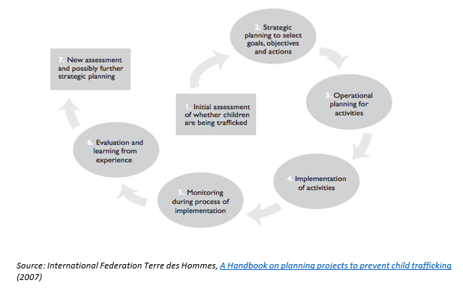
Monitoreo, evaluación y presentación de informes sobre la eficacia de las estrategias de prevención Monitoreo y presentación de informes Nacionales
Establecimiento de comités nacionales de coordinación o grupos de tareas interministeriales para supervisar los esfuerzos realizados para combatir la trata de personas.
Existen diferentes modelos de estructura nacional, por ejemplo, comités/consejos nacionales de coordinación o relatores nacionales.
.
*This schema could also apply to situation where adults are trafficked

Slide 8
Ejercicios

Slide 9
Educación para la
Justicia

Slide 10
Más información
@DohaDeclaration
e4j@unodc.org
unodc.org/dohadeclaration
unodc.org/e4J

